Slide 1
Patrón de diseño de software Visitor
Ejemplo base
¿Qué es y para qué sirve?
Plantilla del patrón de diseño visitor.
Por: Santiago Caicedo Rojas

Slide 2
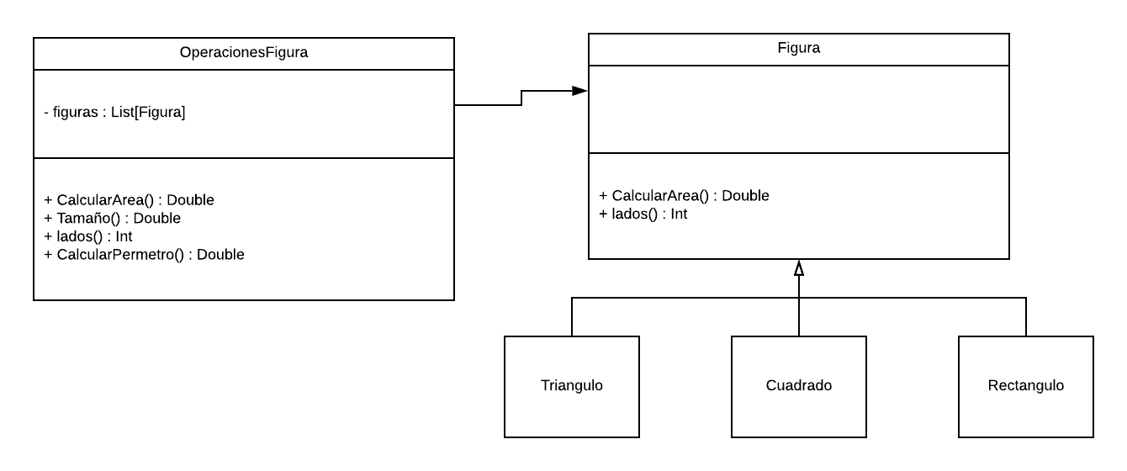

Slide 3
¿Qué es y para que sirve?.
Permite añadir funcionalidades a una clase sin modificarla.
Útil para realizar diferentes acciones sobre clases que no tienen relación pero si se comunican (interfaz).
Hacer más sencillo escribir y mantener el programa.
Sirve para escribir muchas operaciones sobre clases u objetos no cambiantes en el tiempo.

Slide 4
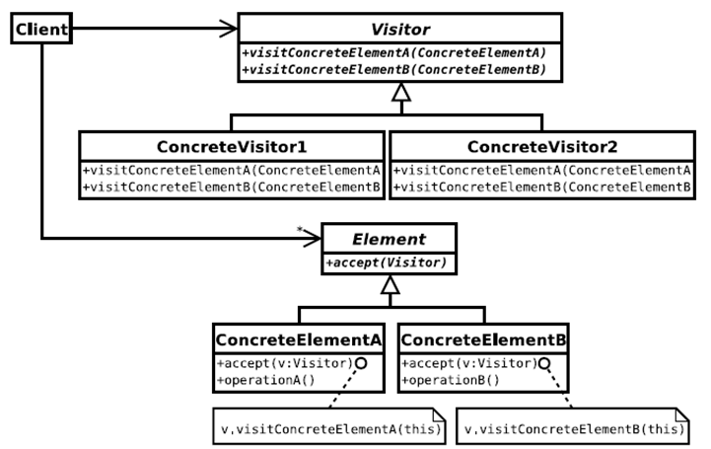

Slide 5
Ejercicio: Modelar el sistema de un veterinario a domicilio donde este solo atiende gatos, perros y hamsters.
Elementos : perros, gatos y hamsters.
Visitantes : veterinario que aplica la cura.

Slide 6
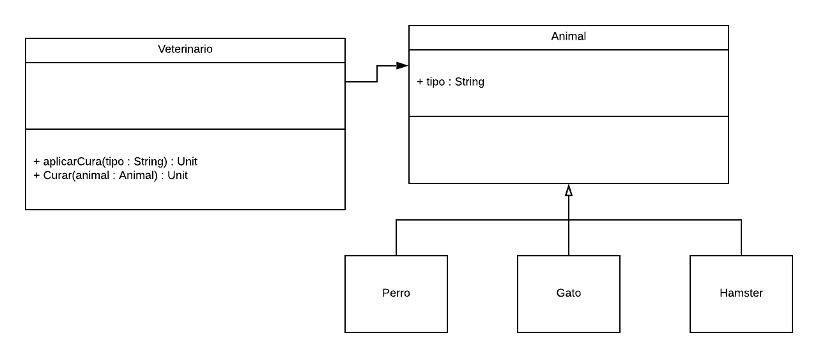

Slide 7
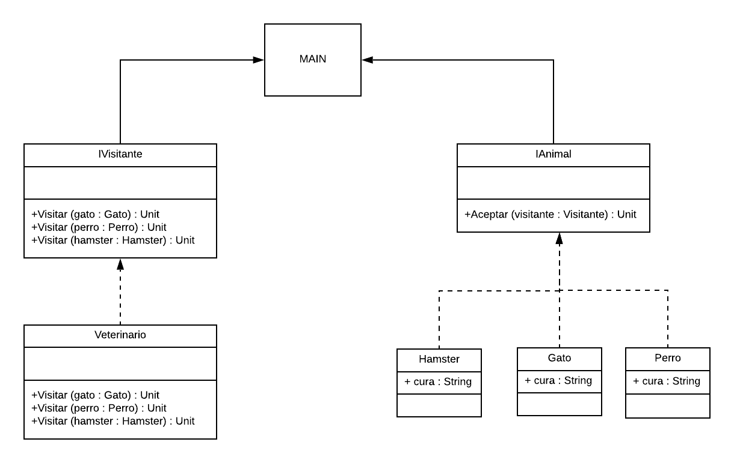

Slide 8
Bibliografia:
https://informaticapc.com/patrones-de-diseno/visitor.php
https://es.wikipedia.org/wiki/Visitor_(patr%C3%B3n_de_dise%C3%B1o)
https://www.youtube.com/watch?v=RKR6tbjHnZY
https://www.youtube.com/watch?v=LEpaVw1zBMw&t=870s

